Slide 1




TIN HỌC 6
TIN HỌC 6
CHỦ ĐỀ 1. MÁY TÍNH VÀ CỘNG ĐỒNG
Bài 1: THÔNG TIN VÀ DỮ LIỆU
Bài 1: THÔNG TIN VÀ DỮ LIỆU

Slide 2
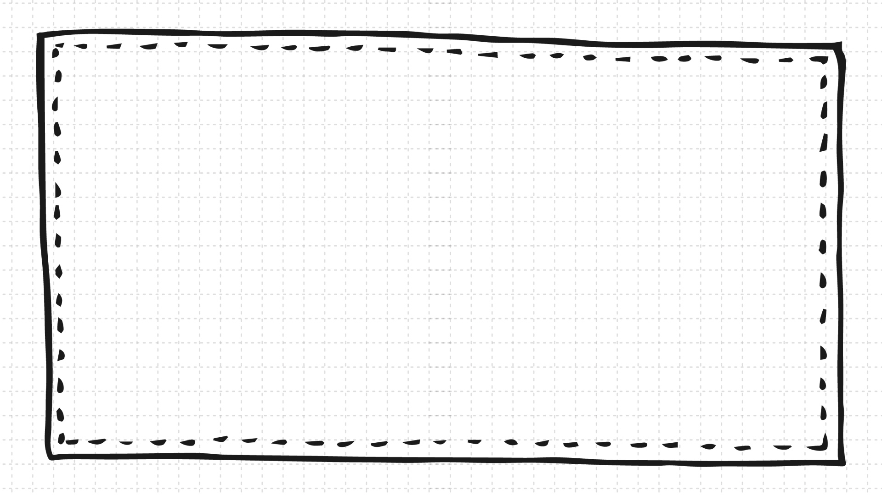

  TIẾT 1: THÔNG TIN VÀ DỮ LIỆU
KHỞI ĐỘNG

Slide 3


  BÀI 1: THÔNG TIN VÀ DỮ LIỆU
Trong cuộc sống hằng ngày em nhìn thấy những gì xung quanh em?
Em nhìn thấy những con số, dòng chữ, những hình ảnh trong sách, nghe tiếng chim hót, tiếng xe cộ trên đường, …

Slide 4
  BÀI 1: THÔNG TIN VÀ DỮ LIỆU
Tất cả những gì em thấy được bộ phận nào của chúng ta thu nhận?
Tất cả những gì em thấy được bộ phận các giác quan thu nhận và não xử lý.

Slide 5
  BÀI 1: THÔNG TIN VÀ DỮ LIỆU
1. Thông tin và dữ liệu:
Em hãy xem video sau

Slide 6
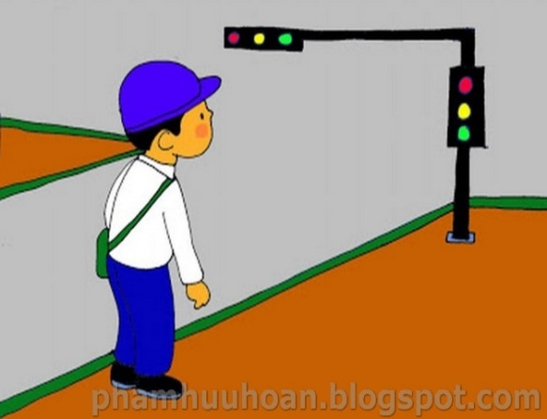
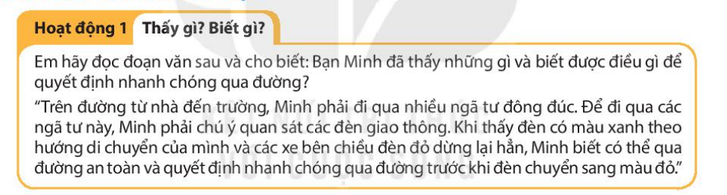
  BÀI 1: THÔNG TIN VÀ DỮ LIỆU
1. Thông tin và dữ liệu:
Kết hợp video vừa xem và đọc đoạn văn
* Minh thấy đèn xanh và các xe chiều đèn đỏ đã dừng lại.
* Minh biết qua đường.

Slide 7
  BÀI 1: THÔNG TIN VÀ DỮ LIỆU
DỮ LIỆU | THÔNG TIN | VẬT MANG TIN
Minh thấy đèn giao thông chuyển màu xanh | Minh biết để qua đường | Đèn giao thông

Slide 8
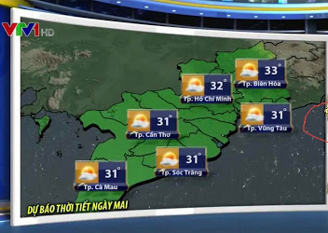
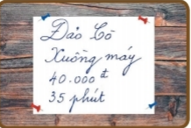
  BÀI 1: THÔNG TIN VÀ DỮ LIỆU
1. Thông tin và dữ liệu:
HÌNH 1
HÌNH 2
1. Bạn An xem dự báo thời tiết trên ti vi, bạn An thấy những gì, biết được điều gì?
2. Hình sau có những gì, và cho ta biết gì?

Slide 9
  BÀI 1: THÔNG TIN VÀ DỮ LIỆU
1. Thông tin và dữ liệu:
An thấy số, hình ảnh,..
An biết ngày mai nắng hay mưa
Hình trên có chữ, số.
Biết đi đến địa điểm du lịch

Slide 10
  BÀI 1: THÔNG TIN VÀ DỮ LIỆU
 | DỮ LIỆU | THÔNG TIN | VẬT MANG TIN
1 | An thấy được các con số, hình ảnh,… trên tivi | An biết hôm nay trời nắng | Dự báo thời tiết
2 | Hình ảnh trên có chữ, số | Đi đến địa điểm du lịch | Tấm bảng

Slide 11
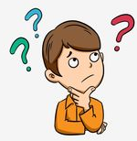

  BÀI 1: THÔNG TIN VÀ DỮ LIỆU
1. Thông tin và dữ liệu:
Thông tin là gì?
Dữ liệu là gì?
Vật mang tin là gì?
Mối quan hệ giữa thông tin và dữ liệu ?

Slide 12
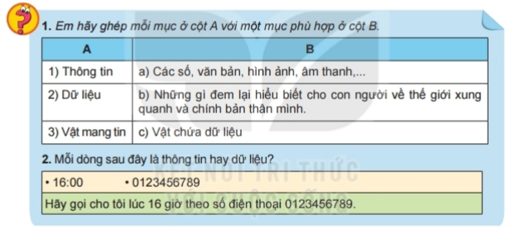
  BÀI 1: THÔNG TIN VÀ DỮ LIỆU
1. Thông tin và dữ liệu:
?

Slide 13
  BÀI 1: THÔNG TIN VÀ DỮ LIỆU
Thông tin và dữ liệu:
Thông tin là những gì đem lại hiểu biết cho cho con người về thế giới xung quanh và về chính bản thân mình.
Thông tin được ghi lên vật mang thông tin trở thành dữ liệu.
Dữ liệu được thể hiện dưới dạng những con số, văn bản, hình ảnh và âm thanh.
- Vật mang thông tin là phương tiện được dùng để lưu trữ và truyền tải thông tin
Ví dụ: giấy viết, đĩa CD, thẻ nhớ, ….

Slide 14
  BÀI 1: THÔNG TIN VÀ DỮ LIỆU
1. Thông tin và dữ liệu:
?
Dữ liệu
Thông tin

Slide 15
  BÀI 1: THÔNG TIN VÀ DỮ LIỆU
LUYỆN TẬP

Slide 16
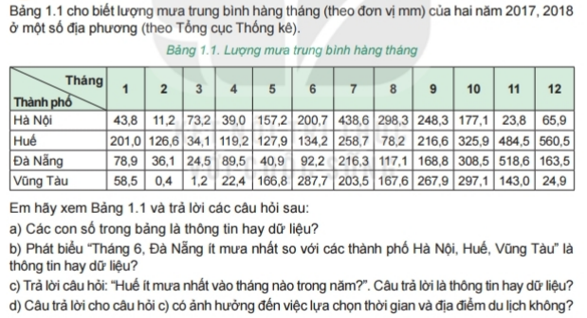
  BÀI 1: THÔNG TIN VÀ DỮ LIỆU
a. Dữ liệu.
b. Thông tin.
c. Thông tin.
d. Thông tin.

Slide 17

THANK YOU

